Slide 1
ФОРУМ ИННОВАЦИЙ И ПЕДАГОГИЧЕСКИХ ПРАКТИК СИСТЕМЫ СРЕДНЕГО ПРОФЕССИОНАЛЬНОГО ОБРАЗОВАНИЯ САМАРСКОЙ ОБЛАСТИ
Содружество. Профессия. Успех: механизм формирования профессиональных навыков будущих педагогов через модель наставничества «студент – воспитанник» в профориентационной деятельности
Тема РИП
Губернский колледж г. Сызрани
20ХХ – 20ХХ
САМАРА, 2025 г.

Slide 2

ПРОБЛЕМА,
на решение которой направлен проект
ЦЕЛЕВАЯ АУДИТОРИЯ
Пишем в данном текстовом БЛОКЕ
Пишем в данном текстовом БЛОКЕ

Slide 3

ИННОВАЦИОННЫЙ ПРОДУКТ ДЛЯ РЕГИОНА
Пишем в данном текстовом БЛОКЕ
Пакет иконка от Icons8

Slide 4
ПРЕИМУЩЕСТВА
ИННОВАЦИОННОГО ПРОДУКТА РИП
Пишем в данном текстовом БЛОКЕ
Пакет иконка от Icons8

Slide 5

КЛЮЧЕВЫЕ
РЕЗУЛЬТАТЫ сентябрь – декабрь 2025
ЗАПРОС к ПОО региона/ какая поддержка
нужна при реализации проекта
Пишем в данном текстовом блоке
Пишем в данном текстовом БЛОКЕ
Пишем в данном текстовом БЛОКЕ
Пишем в данном текстовом БЛОКЕ

Slide 6
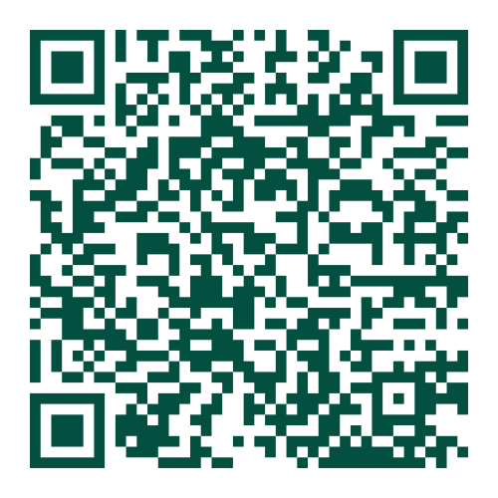


ФИП/РИП «Содружество. Профессия. Успех: механизм формирования профессиональных навыков будущих педагогов через модель наставничества «студент – воспитанник» в профориентационной деятельности»
КОНТАКТЫ
АДАМОВА ЛЮБОВЬ ВЛАДИМИРОВНА
координатор/ руководитель проекта
cnpo09@mail.ru
https://gksyzran.ru/eksperimentalnaya-deyatelnost.html
8 (8462) 335 21 30
МАТЕРИАЛЫ
ПРОЕКТА

